Slide 1



GT3 23番 鷲津俊太
GT3 2番 浅尾宗彦
GT3 19番 森勇介
GT3 10番 瀧口昂成

Slide 2
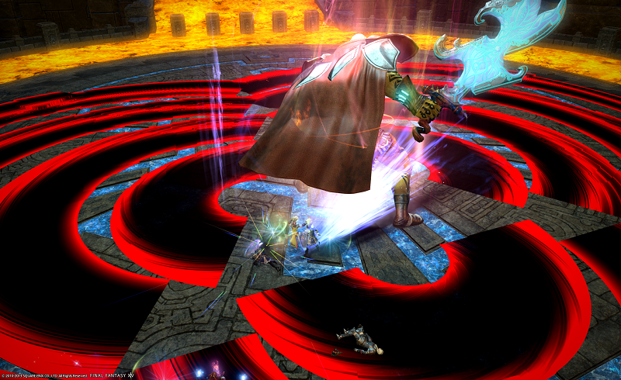
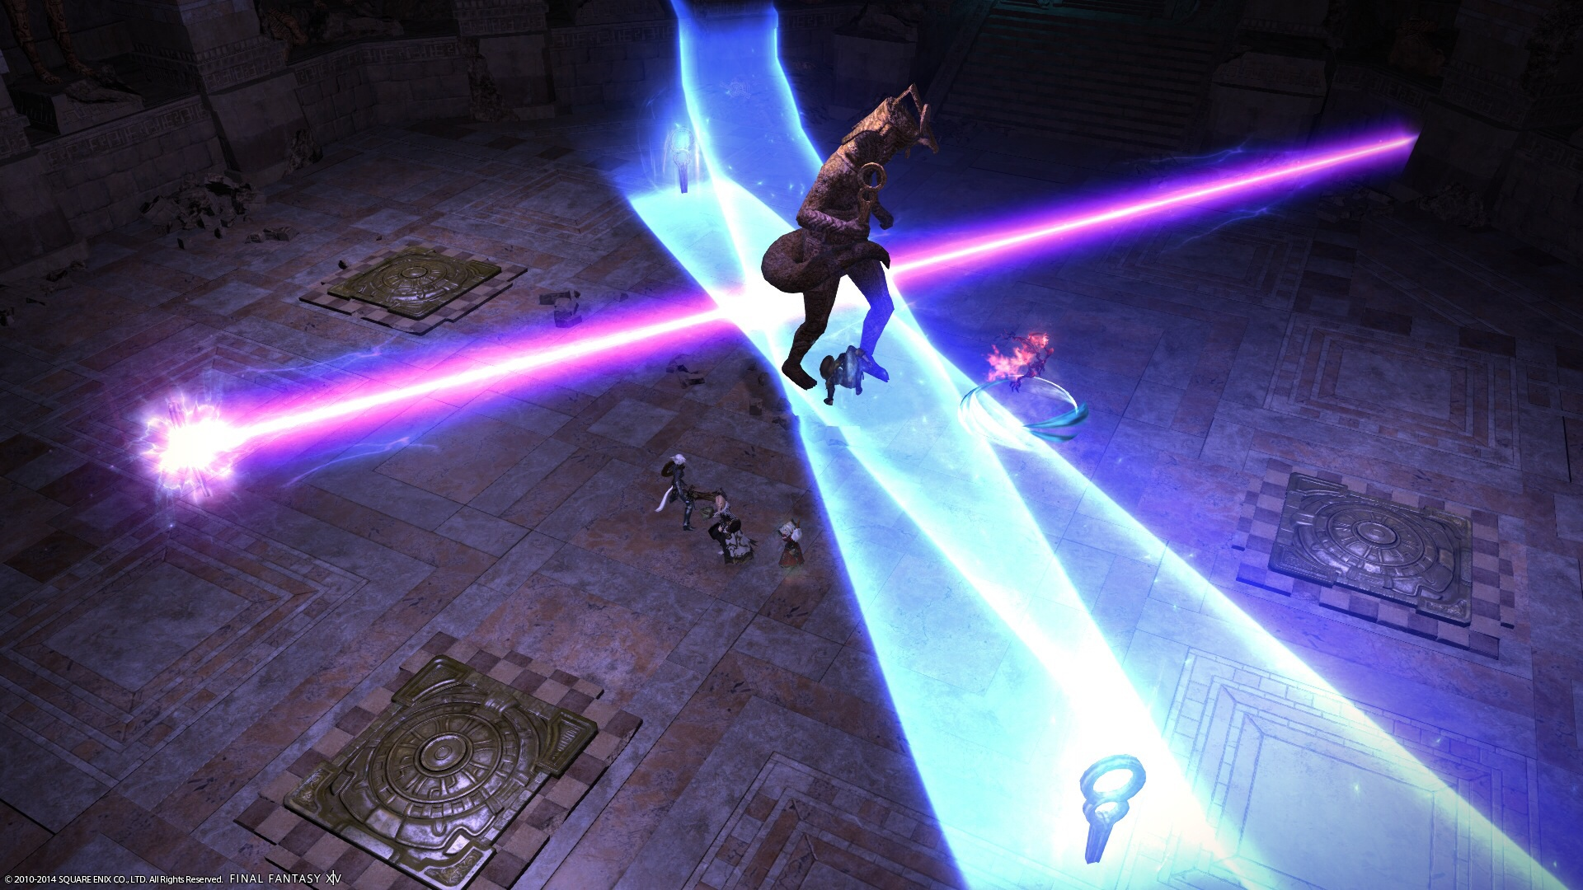
コンセプト
迫りくる敵の攻撃、罠を華麗に避け、逃げるボスを倒せ！

Slide 3
概要
ジャンル
３Ｄアクション
ターゲット
１０代～３０代の男性
アクション好き
プラットフォーム
スマートフォン

Slide 4
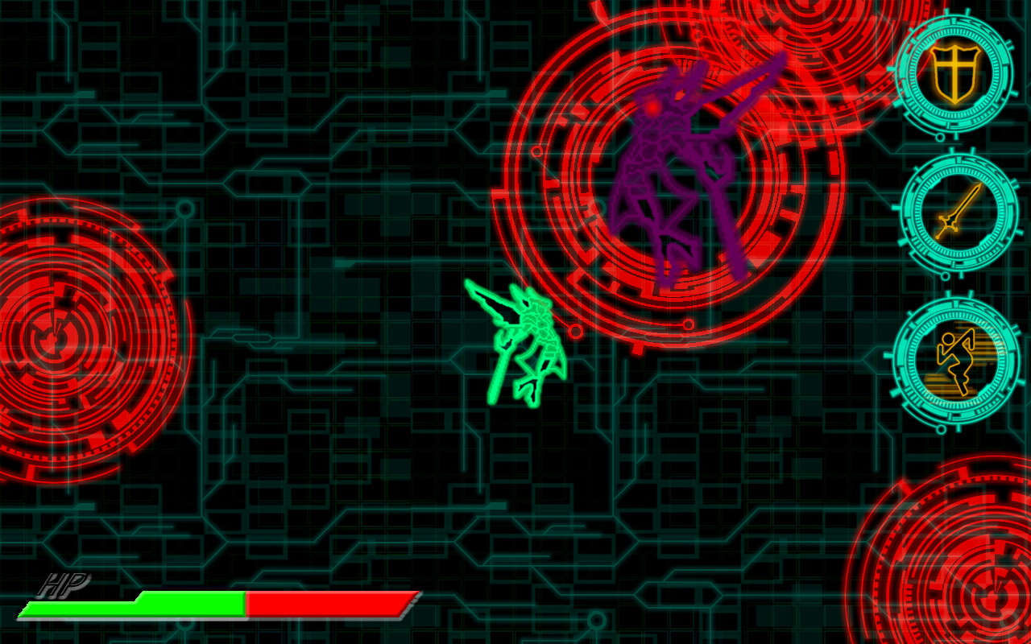
ゲーム画面
スキル
敵の攻撃
ＨＰ

Slide 5

システム
・スキル
種類はアクティブ、パッシブ系合わせて２０種以上
エディット式で数種類のスキルを選ぶことできます
スキル例
防御UP、攻撃UP、移動速度UP…

Slide 6
現在できること
敵の攻撃システム
プレイヤーの動き
各エフェクト

